Slide 1
MODELOS DIGITALES DE ELEVACION
3a Conferencia Mexicana de Hidrografía,
Ciudad del Carmen, Campeche, México
Abril 28, 2016
José Arturo Arias
CARIS
Datos Cortesía de Teledyne Reson (T50P)

Slide 2
Control de calidad
Navegación Original Vs. Navegación Procesada
Heave Vs Delayed Heave

Slide 3
Control de calidad
Incertidumbre Vertical (DpTPU) Incertidumbre Horizontal (HzTPU = Orden OHI S44
HIPS Calcula la TPU Total y la calcula para cada Sondaje, Clasificándolo en un orden.
Se pueden Filtrar los datos basados en estos Ordenes.

Slide 4
Datos Batimetricos
Líneas de levantamiento
Datos por línea
Datos por Sub Areas (Nubes de puntos)
Superficie (Nodos)

Slide 5
Superficies Grilladas
Tipos
Angulo de Barrido (Swath Angle)
Mínima profundidad en Posición Verdadera
Incertidumbre
CUBE (Estimación Combinada de Batimetría Incertidumbre)

Slide 6
Superficie Vs Datos
Datos (Nube de Puntos)
Datos Vs. Superficie
Otras Capas Superficie (Node Std Dev)
Limpieza basado en CUBE (datos)
Limpieza basado en CUBE (Hipotesis)

Slide 7
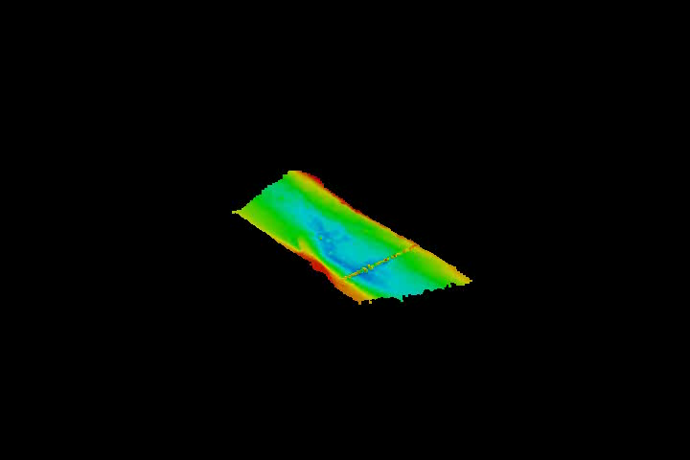
Visualizacion 3D

Slide 8
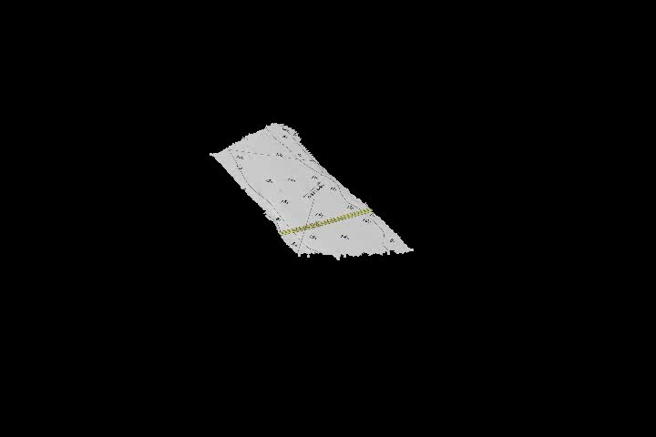
Visualizacion 3D

Slide 9
Visualizacion 3D (Evidenciando características)
Exageración vertical
Iluminación de la superficie desde diferentes ángulos

Slide 10
Productos
Perfil (Comparación), Diferencia de Superficie
Superficie Generalizada
Generación de Isobatas (áreas)
Generación de Sondajes
Creación de Ayudas a la Navegación

Slide 11
CARIS Easy View

